Slide 1
LOS ATLETAS COMO ASISTENTES DEPORTIVOS
PLAN DE ESTUDIOS DE LIDERAZGO Y HABILIDADES

Slide 2

Bienvenido
Preséntate
Dinos tu nombre y tu Programa de OE
Por favor, presenta a tu mentor.
¡Vamos a conocernos!

Slide 3
El propósito de este curso
Este curso está diseñado para presentarte el rol de un asistente deportivo.
¿Qué hace un asistente deportivo?
¿Cómo realiza su trabajo un asistente deportivo?
¿Por qué es importante un asistente deportivo para un equipo?
¿Ser asistente deportivo es un buen rol de liderazgo para mí?

Slide 4

¿Has completado el Módulo 1: Introducción al Liderazgo de Atletas y el Módulo 2: Entendiendo el Liderazgo, del plan de estudios de Liderazgo y habilidades ?
Si no es así, detente aquí y vuelve a completar esos 2 cursos primero.
ALTO

Slide 5


Atletas como Líderes Deportivos
Plan de estudios de liderazgo y habilidades de OE
El rol de los mentores en tu camino como líder deportivo
El trabajo del mentor
Ayudar a los atletas si lo piden
Ser positivo y alentador
NO Hablar por los atletas o hacer su trabajo por ellos.
NO intervenir a menos que el atleta pida ayuda.

Slide 6
Atletas como Líderes Deportivos
Plan de estudios de liderazgo y habilidades de OE
Descripción general del curso
1
2
3
4
5
De atleta a a asistente deportivo
Trabajar con atletas con discapacidad intelectual y del desarrollo
Entrenamiento deportivo de Olimpiadas Especiales
Ser asistente deportivo
Poniendo los conocimientos en práctica

Slide 7
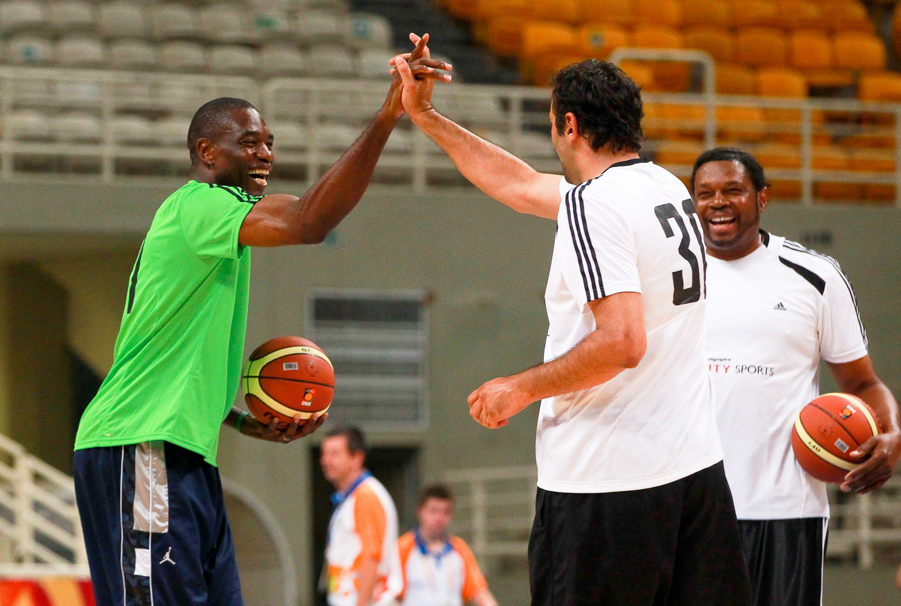
1
DE ATLETA
A ASISTENTE DEPORTIVO

Slide 8



Atletas como Líderes Deportivos
De atleta a asistente deportivo
NIVEL 4
Entrenador Avanzado
Trayectoria profesional de entrenador de Olimpiadas Especiales
NIVEL 2
Introducción – Asistente de entrenador
NIVEL 3
Entrenador
NIVEL 1
Asistente deportivo
1

Slide 9
NIVEL 4
Entrenador principal –
Entrenador avanzado/sénior
Atletas como Líderes Deportivos
De atleta a asistente deportivo
NIVEL 2
Introducción – Asistente de entrenador
El camino para convertirse en Asistente Deportivo
NIVEL 3
Entrenador
Explorar
Aprender
Práctica
NIVEL 1
Asistente deportivo
Reflexionar
1

Slide 10


Atletas como Líderes Deportivos
De atleta a asistente deportivo
Explorar: De atleta a asistente deportivo
JUGANDO
REFLEXIONANDO
Jugando un deporte
Ser un estudiante del deporte
Ser un compañero de equipo
Participar activamente en la cancha/campo
Trabajando en tus objetivos de rendimiento
Ayudando a un asistente deportivo
Asistencia al cuerpo técnico
Ayudar cuando sea necesario
Ayudando a otros atletas a mejorar su rendimiento
1

Slide 11
Respetuoso Actitud Positiva Reflexivo Buen Juicio Confiable Colaborador Flexible Objetivo Cuidado | Bueno escuchando Honesto Calmado Seguro Consciente Abierto Eficaz Atento
Cualidades de un buen líder
Niveau 2
1
Notes:
Crear escenarios que demuestren estas cualidades.

Slide 12
Atletas como Líderes Deportivos
De atleta a asistente deportivo
¿Cuales son mis intereses? | ¿Qué deportes practicas? ¿Cuánto tiempo llevas siendo atleta de OE?
¿Por qué quiero ayudar? | ¿Te gusta ayudar a los atletas? ¿Disfrutas ayudando a los entrenadores y asistentes de entrenador?
¿Qué cualidades tengo que me harán un buen asistente deportivo? | ¿Eres confiable? ¿Eres amigable? ¿Tienes un buen espíritu deportivo?
¿Qué me hace un buen líder?
Completa una autoevaluación sobre liderazgo deportivo
1

Slide 13
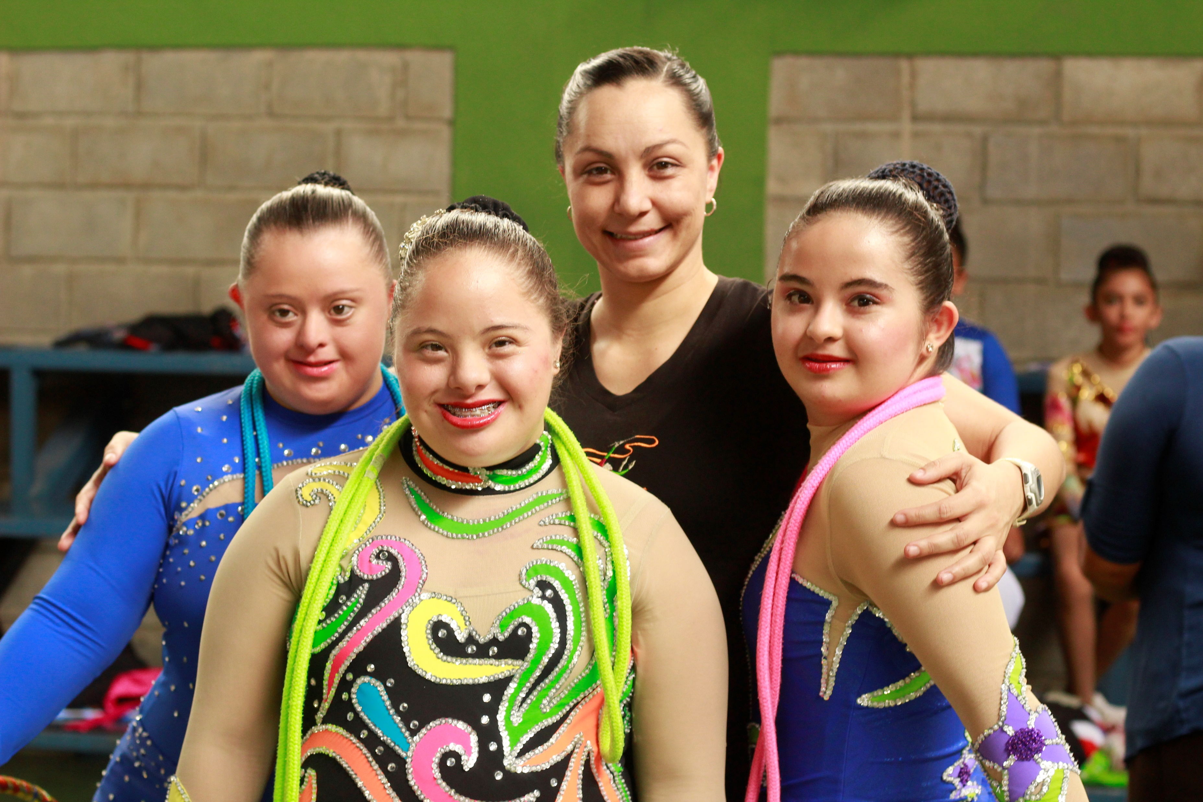
2
TRABAJANDO CON
ATLETAS CON DID

Slide 14

Atletas como Líderes Deportivos
Trabajar con atletas con discapacidad intelectual y del desarrollo
¿Qué significa DID?
https://youtu.be/g0wZ-D_7qLo
2

Slide 15

Atletas como Líderes Deportivos
Trabajar con atletas con discapacidad intelectual y del desarrollo
Atletas de Olimpiadas Especiales
Son como atletas sin DID
Quieren ser buenos en su deporte.
Trabajan duro para alcanzar sus objetivos de rendimiento individuales.
Son buenos compañeros de equipo
Hacer lo mejor que pueden y ayudan a otros a hacer lo mejor que puedan.
2

Slide 16

Atletas como Líderes Deportivos
Trabajar con atletas con discapacidad intelectual y del desarrollo
Personas con discapacidad intelectual:
¿Cómo afecta la DID al aprendizaje?
Utilizan muchas herramientas de aprendizaje diferentes para adquirir nuevas habilidades.
A menudo necesitan atención individual para comprender nueva información.
Necesitan ayuda para completar tareas complejas
2

Slide 17

Atletas como Líderes Deportivos
Trabajar con atletas con discapacidad intelectual y del desarrollo
Fortalezas y debilidades
Todos tenemos fortalezas y debilidades cuando se trata de aprender.
Las personas con DID pueden usar palabras diferentes, pueden necesitar más tiempo para comprender y pueden aprender a una velocidad diferente o de una manera diferente.
Es importante comprender las diferentes formas en que aprendemos y cómo la comunicación juega un papel en ese proceso.
2

Slide 18








Atletas como Líderes Deportivos
Trabajar con atletas con discapacidad intelectual y del desarrollo
Formas de comunicarse
Utiliza palabras sencillas
Utiliza pocas palabras
Utiliza imágenes
Demostrar
Dar instrucciones paso a paso
Reforzar el esfuerzo y las actitudes positivas
Verificar la comprensión
2

Slide 19
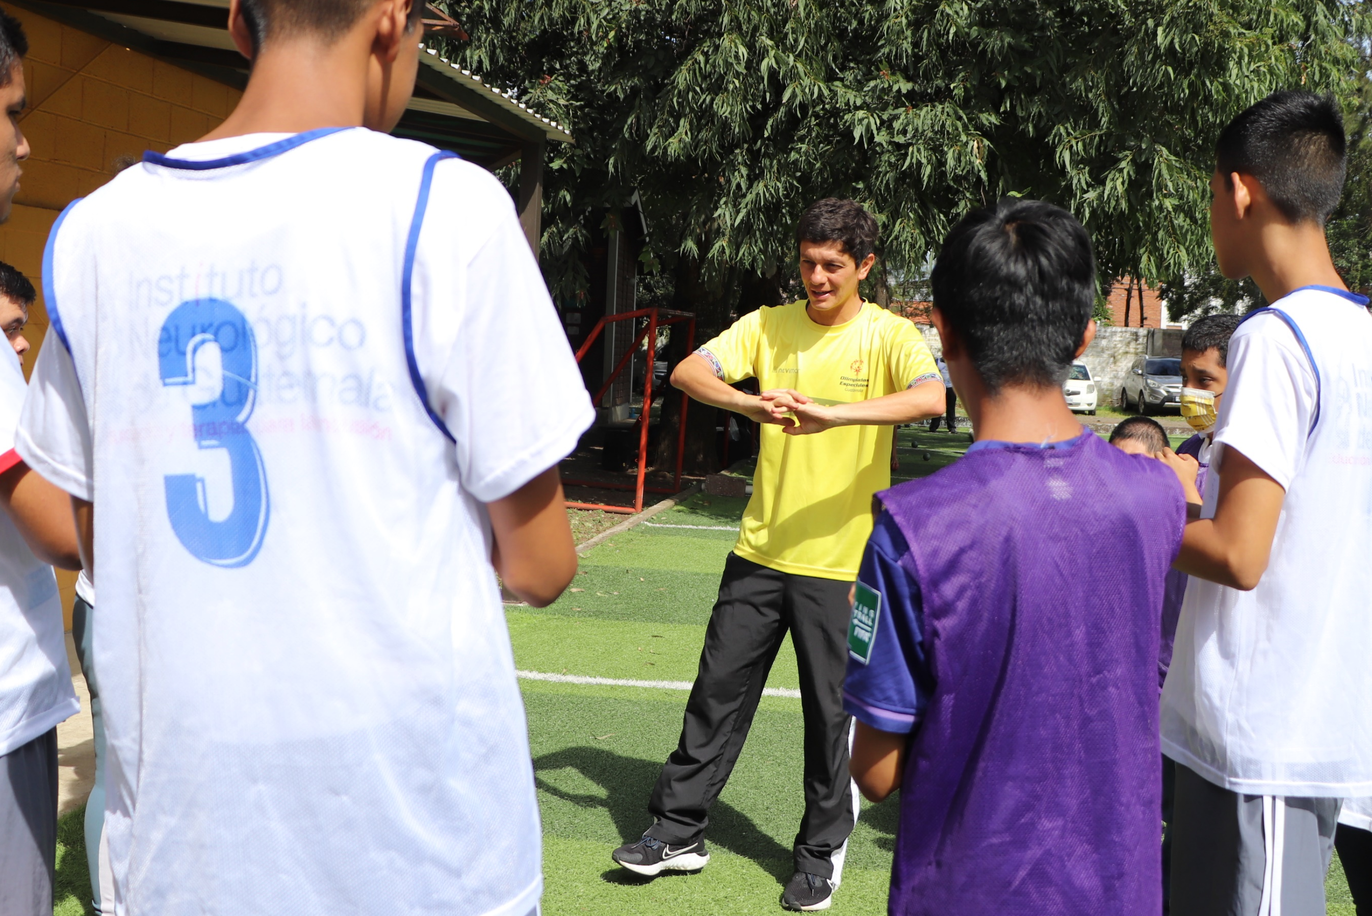
3
ENTRENAMIENTO DEPORTIVO
DE OLIMPIADAS ESPECIALES

Slide 20





Atletas como Líderes Deportivos
Entrenamiento deportivo de Olimpiadas Especiales
Calentamiento
Sesión de Entrenamiento Deportiva
Revisión de habilidades previamente aprendidas
Introducir nuevas habilidades y ejercicios
Práctica con el estilo de competencia/ juego de práctica
Estiramiento y revisión
3

Slide 21
Atletas como Líderes Seportivos
Entrenamiento deportivo de Olimpiadas Especiales
Carta | Descripción de la actividad
 | Divídanse en grupos y practiquen un partido o una partida corta.
 | Colocate en círculo y corre en el mismo lugar durante 30 segundos. A continuación, realice ejercicios de estiramiento mientras marcha en el mismo lugar. Estos se denominan estiramientos dinámicos.
 | Pídele a un atleta del grupo que demuestre una habilidad del entrenamiento de la semana anterior. Haz que todo el equipo realice la habilidad varias veces.
 | Al finalizar la práctica, antes de que todos se vayan, haz algunos estiramientos suaves. Este es un buen momento para repasar lo que aprendimos en esta práctica y escuchar los anuncios de las próximas prácticas.
 | Observa cómo un entrenador demuestra una habilidad. Luego, todos los atletas repiten lo que el entrenador acaba de mostrarte. Divídanse en grupos y practiquen la habilidad.
Sesión de Entrenamiento Deportiva
ACTIVIDAD : Haz coincidir la letra de los elementos de la sesión enumerados a continuación con el elemento de práctica correcto en la tabla .
Trabaja solo o con tu mentor únicamente para completar esta actividad.
A- Calentamiento
B- Revisión de habilidades previamente aprendidas
C- Introducir nuevas habilidades y ejercicios
D- Preparación para la competición
E- Estiramiento
3

Slide 22
Olimpiadas Especiales define la aptitud física como un estado de salud óptima y capacidad funcional .
3

Slide 23
Atletas como Líderes Deportivos
Entrenamiento deportivo de Olimpiadas Especiales
La aptitud física como parte del rendimiento deportivo
Resistencia y aguante
Velocidad y agilidad
Fuerza y potencia
Flexibilidad
La capacidad del cuerpo para realizar una actividad continua durante un largo período de tiempo.
La capacidad del cuerpo para moverse rápidamente tanto en línea recta como al cambiar de dirección con frecuencia.
La capacidad del cuerpo para moverse contra la resistencia con rapidez y fuerza.
Permite que el cuerpo se mueva de manera eficiente y ayuda a prevenir lesiones.
3

Slide 24



Atletas como Líderes Deportivos
Entrenamiento deportivo de Olimpiadas Especiales
Aptitud física para Olimpiadas Especiales
Salud y rendimiento óptimos a través de actividad física, nutrición e hidratación adecuadas.
3
Notes:
Antes de continuar, aclaremos qué significa aptitud para SOI.
Una breve historia puede ayudar a poner esto en contexto . Aunque ha sido un tema de discusión durante mucho tiempo, no teníamos un enfoque formal en la aptitud física dentro de SOI hasta hace unos 4 años. Si ha estado en el negocio por un tiempo, probablemente haya visto programas ir y venir, como TRAIN, Strive y SHIP, pero nada realmente tuvo éxito o generó cambios significativos para los atletas. Nos dimos cuenta de que la aptitud física debía ser una mayor prioridad y, en 2015, SOI dedicó un miembro del personal a centrarse en la aptitud física. Varios de nuestros programas ya habían estado haciendo esfuerzos para mejorar los niveles de aptitud física de sus atletas, por lo que SOI se acercó para aprender de esos programas para desarrollar nuestra definición, visión y dirección para la aptitud física. El equipo de aptitud física de SOI habló con líderes regionales dentro de SOI, personal del programa y algunos expertos externos y recopiló lo que escuchamos para crear una definición simple.
SOI define la aptitud física como: salud y rendimiento óptimos mediante una actividad física, nutrición e hidratación adecuadas. La definición destaca tanto los beneficios de la aptitud física como las conductas para lograrlos.
Hay algunos componentes de la definición que son intencionalmente vagos. “Óptimo”: este término es relativo a una persona y se refiere a un estado que es más favorable para un individuo determinado en un momento dado. “Rendimiento”: tenga en cuenta que no especifica el rendimiento deportivo. Por supuesto, podría ser deportivo, pero también podría ser actividades de la vida diaria o rendimiento relacionado con el trabajo. “Adecuado”: SOI reconoce que lo que se considera adecuado o suficiente cambiará según lo que signifique “óptimo” para el individuo.

Slide 25
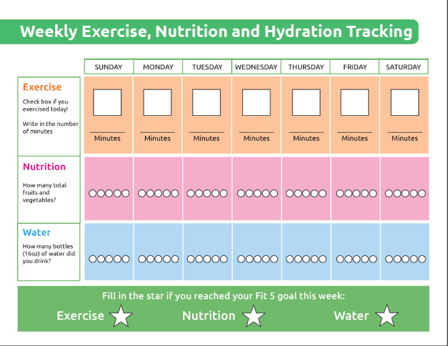

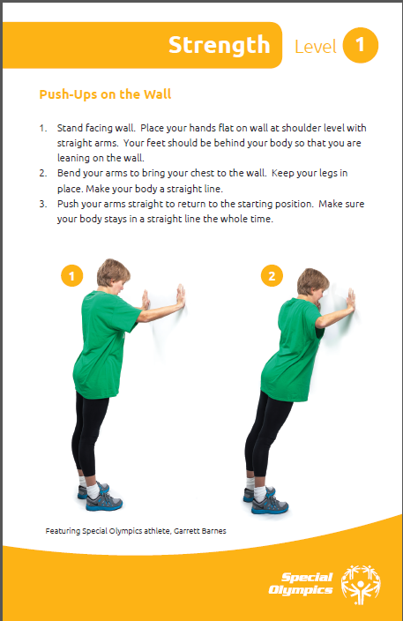
Atletas como Líderes Deportivos
Entrenamiento deportivo de Olimpiadas Especiales
Recursos para promover la actividad física
3
Notes:
Un gran recurso que ha creado SOI es la Guía Fit 5. Contiene muchas ideas para lograr una buena forma física, incluida la actividad física, la nutrición y la hidratación adecuadas, e incluye hojas de seguimiento y excelentes elementos visuales.
Este es solo un ejemplo de los recursos disponibles. También contamos con tarjetas de acondicionamiento físico, ejemplos de prácticas y entrenamientos, hojas con consejos sobre nutrición y una guía de evaluación del estado físico para aquellos entrenadores que deseen examinar cualquier mejora en el estado físico de sus atletas. Esto puede ser un gran motivador. También hay sugerencias de calentamiento y enfriamiento, una hoja de preguntas frecuentes y una guía para organizar sesiones de práctica activa.
Le recomendamos que revise y utilice estos recursos muy fáciles de usar para inspirarse a integrar la actividad física en el gran trabajo que ya realiza.

Slide 26
Como asistente deportivo, ¿de qué manera puedes alentar a los atletas de tu equipo a incorporar la actividad física a su día ?
3

Slide 27
Atletas como Líderes Deportivos
Entrenamiento deportivo de Olimpiadas Especiales
Los atletas se agrupan para la competencia según:
Su género, edad y nivel de habilidad deportiva según lo determinado mediante una evaluación o competencia preliminar.
Las agrupaciones de equipos se determinan según una puntuación de calificación del equipo.
División para una competencia justa y equitativa
3

Slide 28
Atletas como Líderes Deportivos
Entrenamiento deportivo de Olimpiadas Especiales
En el caso de los deportes individuales, los entrenadores envían la puntuación de calificación o evaluación del atleta. En el caso de los deportes de equipo, los entrenadores envían un formulario de calificación del equipo o una combinación de puntuaciones de evaluación individuales.
En la competencia, se llevarán a cabo rondas preliminares y esas puntuaciones se enviarán para la división para las rondas finales de medallas .
La división es un proceso de dos pasos
3

Slide 29
Atletas como Líderes Deportivos
Entrenamiento deportivo de Olimpiadas Especiales
La división es un proceso de dos pasos
Para los deportes individuales, los entrenadores envían la puntuación de clasificación o evaluación de un atleta.
Para los deportes de equipo, los entrenadores envían un formulario de calificación del equipo o una combinación de puntajes de evaluación individuales.
En la competencia, se llevarán a cabo rondas preliminares y esas puntuaciones se enviarán para la división para las rondas finales de medallas.
3

Slide 30
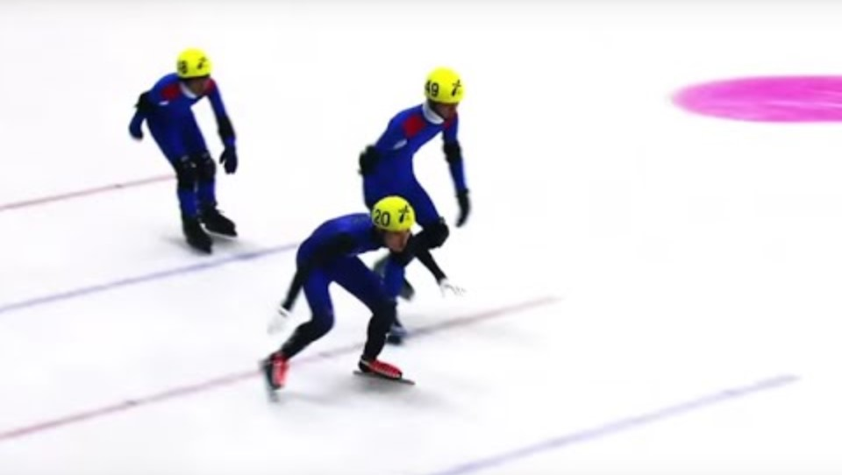
Atletas como Líderes Deportivos
Entrenamiento deportivo de Olimpiadas Especiales
Una guía rápida para la división de Olimpiadas Especiales
https://youtu.be/oOFkQssMM8U
3

Slide 31
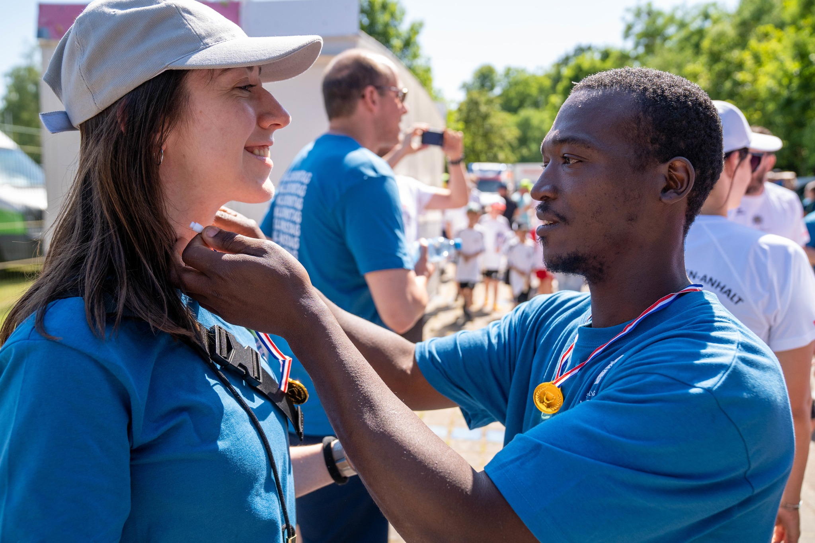
4
SER UN ASISTENTE
DEPORTIVO

Slide 32



Atletas como Líderes Deportivos
Ser asistente deportivo
¿Qué es un Asistente Deportivo?
Un asistente deportivo de nivel 1 es un puesto de voluntario de Olimpiadas Especiales y el primer paso en el camino del coaching en OE.
Los asistentes deportivos ayudan a los entrenadores con la gestión de programas y competiciones deportivas.
No se requiere experiencia, sin embargo, como atleta de OE tienes conocimiento y experiencia de cómo funciona OE.
4

Slide 33

Atletas como Líderes Deportivos
Ser asistente deportivo
¿Qué hace el Asistente Deportivo?
Apoyo a los atletas y al equipo |  | Uniformes, equipos y soporte de instalaciones |  | Entrenadores de apoyo
Acompaña a los atletas Tomar asistencia Gestionar estaciones de agua Mantener el papeleo de los atletas y del equipo. |  | Distribuir y recoger uniformes Distribuir y recoger equipos Preparar el campo/cancha Inspeccionar el área de juego para detectar peligros. |  | Distribuir horarios y listas para ayudar a los entrenadores y familias. Realizar otras tareas que el entrenador asigne.
4

Slide 34
Atletas como Líderes Deportivos
Ser asistente deportivo
Sé un buen modelo a seguir
Cualidades de un Asistente Deportivo
Vístete apropiadamente para el deporte.
Sé puntual y quedate toda la práctica.
Asiste a todas las prácticas.
Demuestra los comportamientos que esperas de los atletas.
4
Notes:
Entusiasta
Paciencia
Cariñoso
Alentador

Slide 35
Atletas como Líderes Deportivos
Ser asistente deportivo
Sé un líder fuerte
Cualidades de un Asistente Deportivo
La seguridad y la protección son máxima prioridad.
Asumir la responsabilidad.
Escucha con atenció a los atletas y a los entrenadores.
Pide ayuda cuando la necesites.
4

Slide 36
Los atletas como líderes deportivos
Ser asistente deportivo
Sé un buen compañero de equipo
Cualidades de un Asistente Deportivo
Ahora eres parte de un equipo de entrenadores.
Trabaja en colaboración con tus compañeros de equipo de entrenamiento.
Apoya a tus compañeros de equipo.
Priorizar los objetivos del equipo.
4

Slide 37
Atletas como Líderes Deportivos
Ser asistente deportivo
Ten una actitud positiva
Cualidades de un Asistente Deportivo
Sé cortés y educado con todos.
Ten un buen espíritu deportivo.
Observa, escucha y aprende
4

Slide 38

Atletas como Líderes Deportivos
Trabajar con atletas con discapacidad intelectual y del desarrollo
La seguridad es responsabilidad de todos
Informa al entrenador sobre los peligros en el campo o la cancha inmediatamente antes de que ocurra una emergencia.
Debes saber a dónde ir en caso de emergencia
Debes saber qué hacer si alguien se lesiona o hay alguna emergencia
Debes saber dónde está el botiquín de primeros auxilios y cómo encontrar al personal médico.
4

Slide 39
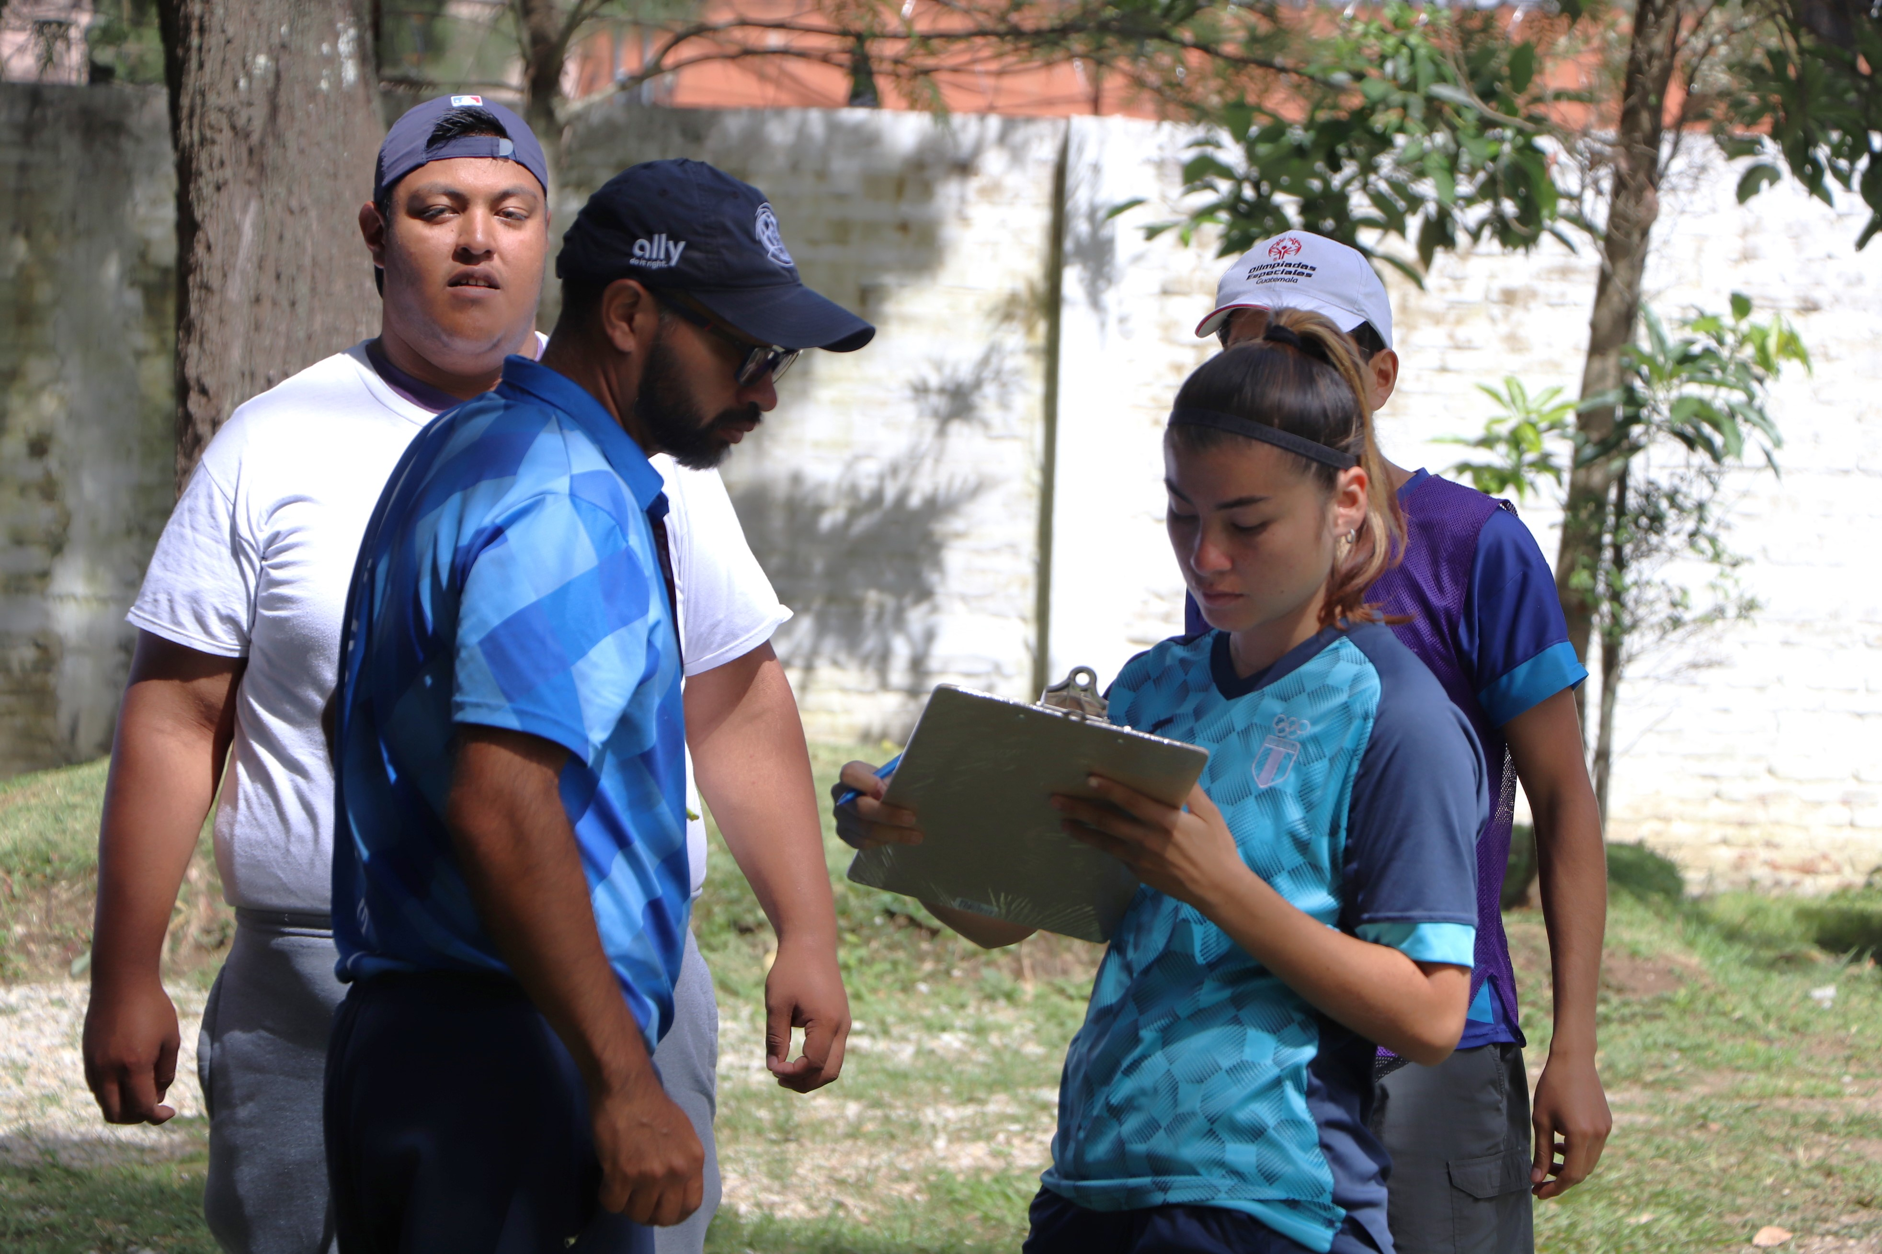
5
PONER LA CAPACITACIÓN
EN PRÁCTICA

Slide 40
Atletas como Líderes Deportivos
Poniendo la capacitación en práctica
Una práctica es una oportunidad en el trabajo para poner en práctica lo aprendido en este curso.
Una práctica te ayudará a adquirir experiencia trabajando con un equipo como asistente deportivo.
Una práctica también te ayudará a construir una biblioteca de habilidades exitosas.
¿Qué es una práctica?
5

Slide 41
Atletas como Líderes Deportivos
Poniendo la capacitación en práctica
Enumera tres deportes que hayas practicado y disfrute.
¿Tienes algún conflicto de horario? Por ejemplo, ¿cuál es tu horario de trabajo? ¿Hay otros horarios en los que no estarías disponible?
¿Cuál es tu plan de transporte?
¿Quién es el representante del programa de Olimpiadas Especiales que te ayudará a encontrar un entrenador y un equipo con el que trabajar? Programa una cita para hablar con esta persona y encontrar un puesto.
¿Cómo seleccionar tu práctica?
5

Slide 42

Atletas como Líderes Deportivos
Poniendo la capacitación en práctica
Desarrollando tu rol como Asistente Deportivo
Trabajar
Trabajar en un entorno deportivo/de equipo durante una temporada completa.
5

Slide 43


Los atletas como líderes deportivos
Poniendo la capacitación en práctica
Desarrollando tu rol como Asistente Deportivo
Trabajar
Trabajar en un entorno deportivo/de equipo durante una temporada completa.
Desempeñar
Desempeñar las funciones de Asistente Deportivo definidas anteriormente.
5

Slide 44


Atletas como Líderes Deportivos
Poniendo la capacitación en práctica
Desarrollando tu rol como Asistente Deportivo
Trabajar
Trabajar en un entorno deportivo/de equipo durante una temporada completa.
Desempeñar
Desempeñar las funciones del Asistente Deportivo definidas anteriormente.
Ganar experiencia
Tener la oportunidad de probar tu nuevo rol.
5

Slide 45


Atletas como Líderes Deportivos
Poniendo la capacitación en práctica
Desarrollando tu rol como Asistente Deportivo
Trabajar
Trabajar en un entorno deportivo/de equipo durante una temporada completa.
Desempeñar
Desempeñar las funciones del Asistente Deportivo definidas anteriormente.
Ganar experiencia
Tener la oportunidad de probar tu nuevo rol.
Demuestra tus habilidades de liderazgo
Demostrarle al entrenador y a los atletas del equipo que estás preparado para este rol de liderazgo.
5

Slide 46
Atletas como Líderes Deportivos
Poniendo la capacitación en práctica
¡Se profesional!
Al asistir a tu primera práctica como Asistente Deportivo:
Sé puntual y vístete apropiadamente.
Preséntate con el equipo.
Observa y escucha.
Pídele instrucciones específicas al entrenador.
5

Slide 47


Atletas como Líderes Deportivos
Poniendo la capacitación en práctica
Reflexionar y revisar para mejorar
¿QUÉ?
¿POR QUÉ?
¿Y AHORA QUÉ?
Describe lo que pasó
¿Por qué es importante reflexionar?
¿Qué harías diferente?
5

Slide 48
Atletas como Líderes Deportivos
Poniendo la capacitación en práctica
¿Cómo te fue en la práctica?
¿Te gustó?
¿Te comunicaste bien con los atletas y entrenadores?
¿Qué cosas nuevas aprendiste?
¿Qué fue lo realmente bueno que quieres seguir haciendo en la próxima práctica?
¿Qué harás diferente en la próxima práctica? ¿Y cómo?
?
?
Preguntas que debes hacerte
Reúnete con tu entrenador/mentor frecuentemente y pídele comentarios.
5

Slide 49

Atletas como Líderes Deportivos
Poniendo la capacitación en práctica
¿Qué es la reflexión crítica?
https://youtu.be/vGyjF9Ngd8Y
5

Slide 50

Los atletas como líderes deportivos
Poniendo la formación en práctica
Haz tu plan de reflexión ahora
Pídele a tu mentor que te ayude a desarrollar un cronograma de reflexión.
Cumplir con el horario.
Desarrolla una lista de temas para cubrir en tu reflexión.
Determina el mejor método para registrar tus observaciones y sentimientos, es decir, un diario, grabación de voz o grabación por Zoom con tu mentor.
5

Slide 51
Resumen
Breve descripción general del contenido principal y los mensajes clave.
Preguntas de prueba/Aplicación de conocimientos (como en el curso Entendiendo el Liderazgo).

Slide 52
¡FELICIDADES!
Has completado los cursos necesarios para ser Asistente Deportivo de Olimpiadas Especiales . Buena suerte para continuar tu camino.

